Slide 1

Estudio de caracterización y evaluación de unidades de vinculación como mecanismo de monitoreo y aglutinación de experiencias en Vinculación con el Medio
Alfredo Valeria Celedón
avaleria@uct.cl
Universidad Católica de Temuco
17 de enero 2024

Slide 2

Índice:
1. Antecedentes generales
2. Conceptualización
3. Estudio de caracterización y evaluación
a) Enfoque metodológico
b) Variables
c) Resultados
4. Conclusiones
5. Desafíos futuros

Slide 3
Antecedentes generales:
La UC Temuco:
Fundada el 8 de septiembre de 1959, por el Obispo Monseñor Alejandro Menchaca Lira, constituyéndose en la primera institución de Educación Superior de la Región de La Araucanía.
5 años de acreditación (2019-2024) en las áreas de docencia de pregrado, gestión institucional, investigación y vinculación con el medio.
+ de 13 mil estudiantes de pregrado
+ de 40 carreras de pregrado
+ de 17 programas de magíster,
4 doctorados
y una variada oferta de Educación Continua
8 Facultades + TEC-UCT
5 campus universitarios

Slide 4
1. Antecedentes generales:
Entorno significativo:
(Región de La Araucanía y macrozona sur)
Provincias de Cautín (sur) y provincia de Malleco (norte)
32 comunas
Según el Censo del año 2017, la población de
esta región es de 957.224 habitantes
492.093 mujeres
465.131 hombres.
70,9% vive en el área urbana
29,1% en área rural
Territorio de muchísima diversidad social y cultural.
Mardones, C. y Ortiz, C. (2023). Araucanía patrimonial: Re-descubriendo nuestros territorios desde sus legados naturales y culturales. Universidad de La Frontera: Vinculación con el Medio. http://www.araucaniapatrimonio.cl/wp-content/uploads/2023/07/ARAU-10MB.pdf

Slide 5
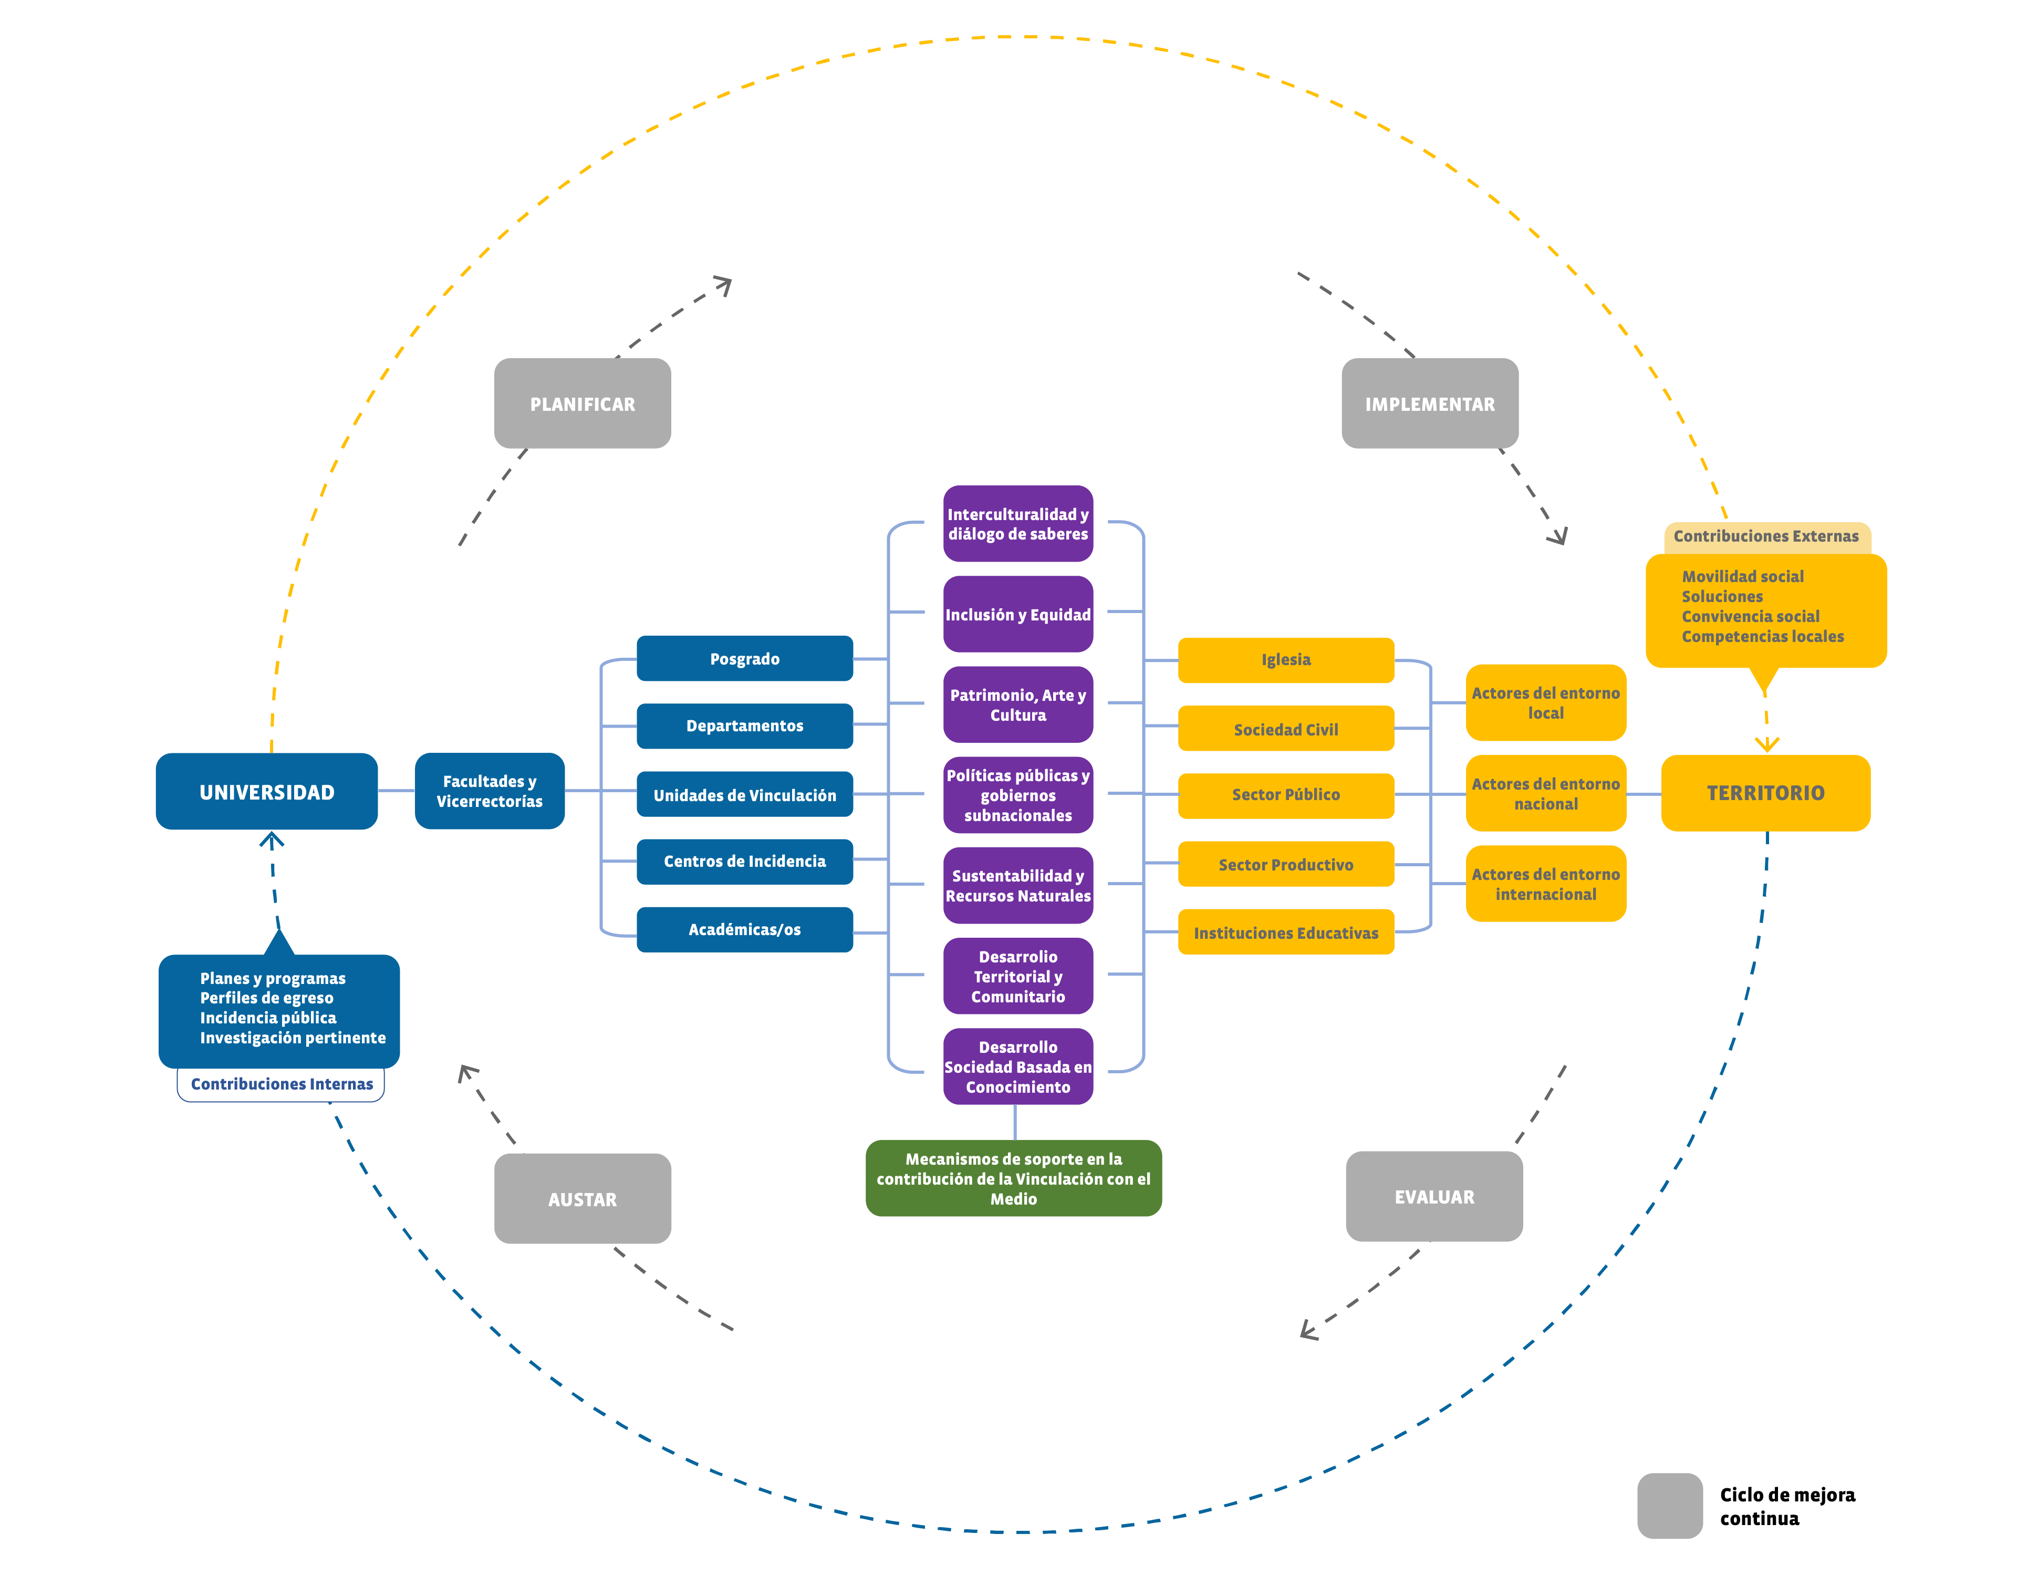
2. Conceptualización:
Modelo de Vinculación con el Medio:

Slide 6
2. Conceptualización:
UNIDADES DE VINCULACIÓN Y CENTROS DE INCIDENCIA PÚBLICA:
La Universidad Católica de Temuco define a las unidades de vinculación con el medio como instancias de interlocución a nivel de Facultades y/o Vicerrectorías, que se dedican a establecer y mantener conexiones y colaboraciones entre la institución y los actores relevantes del entorno externo en el marco de sus propios objetivos.
Entre ellas, hay un grupo de unidades que se orientan a ejercer una influencia deliberada y constructiva en el desarrollo de políticas públicas y en la conformación de debates relevantes en la sociedad, a los que hemos denominado Centros de Incidencia Pública.

Slide 7
2. Conceptualización:
UNIDADES DE VINCULACIÓN Y CENTROS DE INCIDENCIA PÚBLICA:
Unidades de Vinculación
Centros, laboratorios, programas
- Centro de Resolución Alternativa de Conflictos CREA UCT
- Laboratorio de Planificación Territorial LPT
- Observatorio de Dinámicas Sociales del Sur ODISUR
- Laboratorio de Limnología y Recursos Hídricos
- Centro de Evaluación y Estimulación Temprana Universitaria CEETU
- Entre otros.
Centros de incidencia pública
- Centro de Políticas Públicas CPP-UCT
- Instituto Ta Iñ Pewam
- Cátedra Fray Bartolomé de Las Casas
- Centro de Fortalecimiento Integral de Capacidades Locales CEFIC

Slide 8

3. Estudio de caracterización y evaluación:
Su objetivo es realizar una evaluación inicial del estado actual de estas unidades y centros de incidencia pública.
Se enfoca en aspectos como su institucionalización, desarrollo académico y aseguramiento de la calidad.
Facilita la categorización de dichas unidades en términos de su nivel de desarrollo, distinguiendo entre alto, medio y bajo.
Provee la ventaja de permitir un seguimiento continuo de su progreso a lo largo del tiempo.
Año 2016
Año 2019
Año 2023

Slide 9
3. Estudio de caracterización y evaluación:
Enfoque metodológico:
Año 2017 el enfoque fue de investigación cuantitativo, cuyo alcance es de carácter exploratorio - descriptivo, donde se buscó especificar propiedades y características importantes de las unidades de vinculación de la UC Temuco.
Año 2020, el alcance fue de carácter descriptivo comparativo, donde se buscó especificar propiedades y características importantes de las unidades de vinculación de la UC Temuco, así como también comparar su nivel de desarrollo en dos periodos.
Año 2023, se incorporaron elementos cruciales para determinar los valores cuantitativos y los correspondientes niveles de desarrollo de cada Unidad. Este proceso se llevó a cabo mediante una transformación y agregación de variables, utilizando las respuestas proporcionadas en la Encuesta de Caracterización.

Slide 10
3. Estudio de caracterización y evaluación:
En los estudios del año 2016 y 2019 se analizaron 16 variables agrupadas en dos dimensiones; institucionalización y desarrollo académico, con siete variables en la primera y ocho en la segunda, no considerando variables asociadas al aseguramiento de la calidad.
Tabla 1: variables del instrumento de caracterización asociadas a las dimensiones de institucionalización, desarrollo académico y aseguramiento de la calidad.
Variables | Institucionalización | Desarrollo académico | Aseguramiento de la calidad
Responsable | X
Inicio de funcionamiento | X
Existe decreto, resolución o instrucción | X
Existencia de reglamento | X
Dependencia (Vicerrectoría, facultad, departamento, otro) | X
Área de conocimiento/ intervención |  | X
Área de acción territorial |  | X
Producción intelectual e investigación |  | X
Actividades de extensión |  | X
Actividades de docencia |  | X
Fuente de financiamiento | X
Estructura organizacional | X
Público beneficiado |  | X
Vinculación |  | X
Campos de interacción |  | X

Slide 11
3. Estudio de caracterización y evaluación:
Al analizar estas variables se concluye que se deben incluir dos elementos centrales del carácter académico de la VcM: la bidireccionalidad y la transversalidad. Ambos son atributos que considera la política de VCM de la UCT.
El estudio 2023 y a diferencia de sus predecesores, esta edición incorpora nuevos elementos derivados de la actual política de vinculación con el medio, tales como contribuciones internas y externas, bidireccionalidad, grupos relevantes de interés, ámbitos priorizados, así como aspectos vinculados al aseguramiento de la calidad.

Slide 12
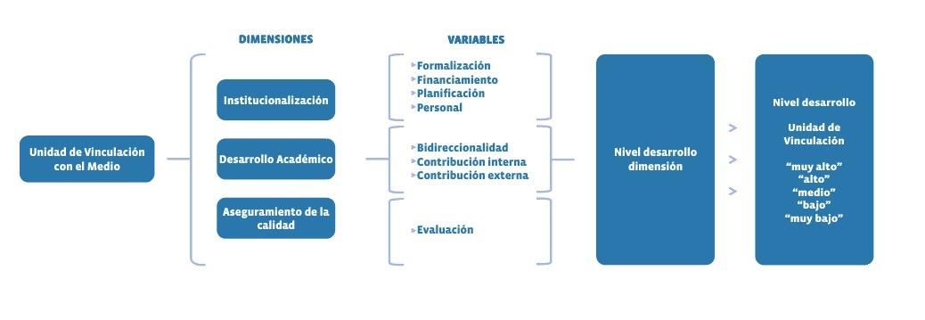
3. Estudio de caracterización y evaluación:
Para el caso de DESARROLLO ACADÉMICO y ASEGURAMIENTO DE LA CALIDAD se realizó el análisis en función de 16
Mecanismos de VcM, entre los cuales se encuentran proyectos internos y externos, investigación patrocinada por la
Industria, emprendimientos, educación continua, cooperación al desarrollo social, organización de eventos académicos, etc.

Slide 13
3. Estudio de caracterización y evaluación:
Resultados:
Dimensión INSTITUCIONALIZACIÓN:
Unidades VCM según nivel de desarrollo dimensión Institucionalización
Puntaje promedio por ámbito y nivel de desarrollo de la dimensión institucionalización
 | Ámbitos |  |  |  | Puntaje | Nivel
 | Formalización | Financiamiento | Planificación | Personal
Promedio | 3.9 | 2.3 | 3.7 | 2.7 | 3.1 | Medio
Nivel | N° Unidades | Proporción
Muy alto | - | -
Alto | 10 | 21,7%
Medio | 20 | 43,5%
Bajo | 13 | 28,3%
Muy bajo | 3 | 6,5%
Total | 46 | 100,0%

Slide 14
3. Estudio de caracterización y evaluación:
Resultados:
Dimensión DESARROLLO ACADÉMICO:
Unidades de VCM según nivel de desarrollo dimensión Desarrollo Académico.
Tabla 2: Puntaje promedio de logro alcanzado por ámbito y nivel de desarrollo de la dimensión desarrollo académico
 | Ámbitos |  |  | Puntaje | Nivel
 | Bidireccionalidad | Contribución externa | Contribución interna
Promedio | 3.9 | 3.4 | 4.0 | 3.8 | Medio
Nivel | N° Unidades | Proporción
Muy alto | 4 | 8,7%
Alto | 12 | 26,1%
Medio | 24 | 52,2%
Bajo | 5 | 10,9%
Muy bajo | 1 | 2,1%
Total | 46 | 100,0%

Slide 15
3. Estudio de caracterización y evaluación:
Resultados:
Dimensión ASEGURAMIENTO DE LA CALIDAD:
La dimensión ASEGURAMIENTO DE LA CALIDAD logró un nivel de desarrollo “ALTO (4,3)”.
Unidades de VCM según nivel de desarrollo dimensión Aseguramiento de la Calidad
Nivel | N° Unidades | Proporción
Muy alto | 21 | 45,7%
Alto | 20 | 43,5%
Medio | 5 | 10,8%
Bajo | - | -
Muy bajo | - | -
Total | 46 | 100,0%

Slide 16
3. Estudio de caracterización y evaluación:
Resultados:
Nivel de desarrollo institucional:
Resumen de puntajes y nivel de desarrollo
Unidades de VCM según nivel de desarrollo, mirada institucional
Unidades VCM | Promedio Desarrollo Académico | Promedio Institucionalización | Promedio Aseguramiento de la Calidad | Promedio Puntaje Institucional
Puntaje promedio | 3,8 | 3,1 | 4,3 | 3,7
Nivel Desarrollo | Medio | Medio | Alto | Medio
Nivel | N° Unidades | Proporción
Muy alto | - | -
Alto | 12 | 26,1%
Medio | 33 | 71,7%
Bajo | 1 | 2,2%
Muy bajo | - | -
Total | 46 | 100,0%

Slide 17
4. Conclusiones y proyecciones:
El estudio de caractización y evaluación nos brinda un conocimiento profundo del estado actual de estas unidades a lo largo del tiempo detectando brechas a resolver.
Nos permite tomar decisiones fundamentales en relación con los lineamientos y normativas a nivel institucional.
Nos habilita para enfocar esfuerzos y recursos en consonancia con los elementos incluidos en el Plan de Desarrollo Institucional 2030 y elementos de la política VcM tales como áreas prioritarias, grupos de interés relevantes, contribuciones tanto internas como externas, entre otros aspectos.
Permite la caracterización de las iniciativas de Vinculación con el Medio llevadas a cabo por las unidades de vinculación, con el objetivo de fortalecer estas iniciativas y garantizar su continuidad en el tiempo.

Slide 18
4. Conclusiones y proyecciones:
Este estudio permite contar con información preliminar de las unidades de vinculación, la cual se puede profundizar en una segunda etapa mediante la evaluación de la contribución.
Los resultados muestran que en las 46 unidades de VCM no hay presencia de unidades en el nivel de desarrollo “muy alto”. La gran mayoría se ubica en el nivel “medio” (71,7%), le sigue el nivel “alto” (26,1%) y luego el “bajo” con solo una unidad equivalente al 2,2%.
La compatibilidad con los resultados de la evaluación del año 2020, si bien es dificultosa, muestra que hubo un descenso en el nivel de desarrollo. Los cambios principales se produjeron en el nivel “muy alto”, ya que en el año 2020 hubo nueve unidades en dicho nivel, en tanto no hubo en la actual evaluación (año 2023). Otro ajuste fue que 16 unidades bajaron posiciones entre el año 2020 y 2023; cinco unidades subieron posición y 14 mantuvieron posición.

Slide 19
4. Conclusiones y proyecciones:
En lo que respecta al ciclo de aseguramiento de la calidad, es imperativo que este mecanismo evolucione constantemente y continúe siendo aplicado de manera sistemática.
Avanzar hacia la implementación de una plataforma informática que permita a los responsables de las unidades de vinculación completar los instrumentos de evaluación en línea, además de proporcionar un acceso más interactivo a los resultados.
Integración informática con otros mecanismos de evaluación institucionales. Esto facilitará la interconexión de datos y la generación de informes más sofisticados, que a su vez servirán como base para la toma de decisiones estratégicas fundamentadas en datos precisos.

Slide 20
¡MUCHAS GRACIAS!

Slide 21
Estudio de caracterización y evaluación de unidades de vinculación como mecanismo de monitoreo y aglutinación de experiencias en Vinculación con el Medio
Alfredo Valeria Celedón
avaleria@uct.cl
Universidad Católica de Temuco
17 de enero 2024

